Slide 1

THỬ TÀI CỦA BẠN
Nhìn quốc kì đoán quốc gia

Slide 2



Hàn Quốc

Slide 3

Thái Lan

Slide 4

Ấn Độ

Slide 5

Thổ Nhĩ Kì

Slide 6

U-dơ-bê-ki-xtan

Slide 7

BÀI 5: VỊ TRÍ ĐỊA LÍ
ĐẶC ĐIỂM TỰ NHIÊN CHÂU Á

Slide 8
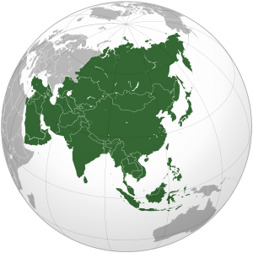
BÀI 5: VỊ TRÍ ĐỊA LÍ
ĐẶC ĐIỂM TỰ NHIÊN CHÂU Á
1. Vị trí địa lí, hình dạng và kích thước
2. Đặc điểm tự nhiên

Slide 9
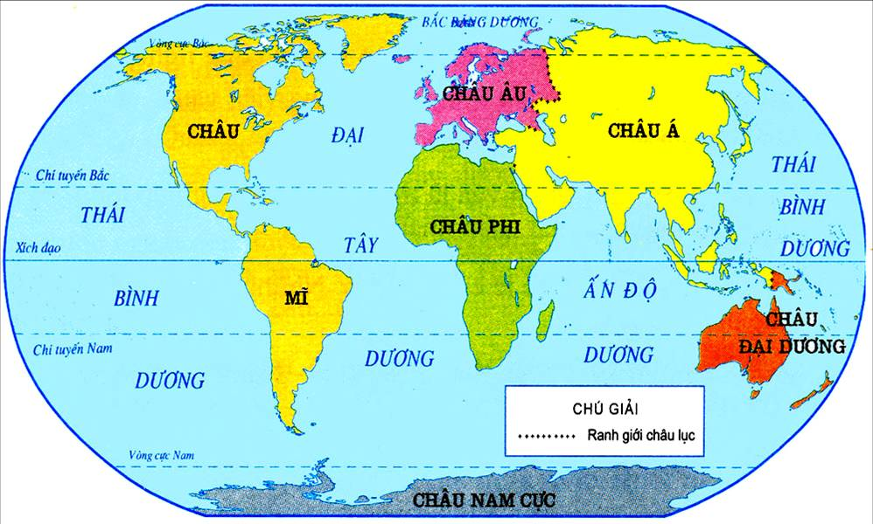
1. Vị trí địa lí, hình dạng và kích thước

Slide 10


Chúng ta hãy giúp bạn ấy tìm hiểu một số thông tin về vị trí địa lí của châu Á nhé
Bút chì chuẩnbị có chuyến du lịch đến châu Á

Slide 11
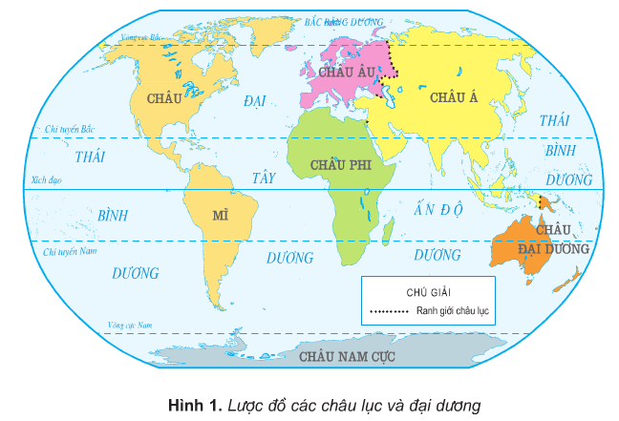
42 triệu km²
> 10 triệu km²
> 30 triệu km²
14,1 triệu km²
44,4 triệu km²
> 8,5 triệu km²
AI NHANH HƠN?
- Chia lớp thành 6 nhóm, mỗi nhóm có 1 lược đồ các châu lục và đại dương.
- Trong thời gian 1 phút hãy sắp xếp đúng diện tích vào các châu lục trên Trái Đất.
- Nhóm nào nhanh nhất sẽ giành chiến thắng.

Slide 12
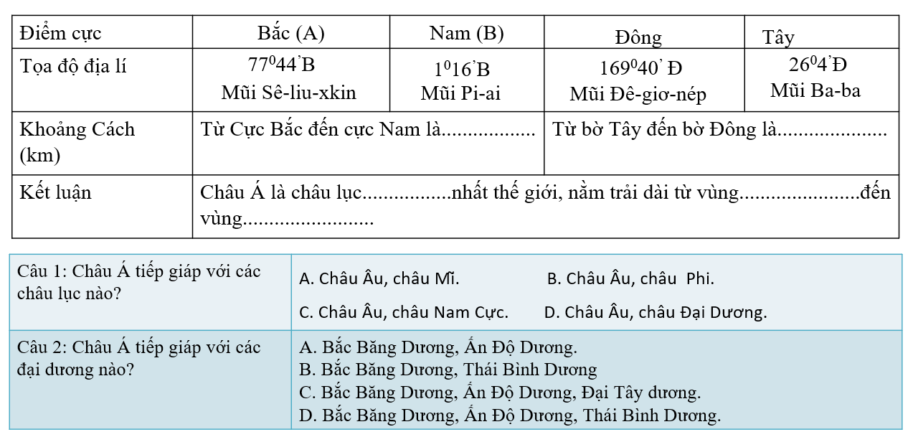
8500 km
9200 km
rộng
Xích đạo
Cực Bắc

Slide 13

1. Vị trí địa lí, hình dạng và kích thước
- Châu Á có diện tích 44,4 triệu km2, là châu lục lớn nhất thế giới.
- Châu Á có dạng hình khối.
+ Theo chiều bắc - nam, châu Á kéo dài khoảng 8 500 km, từ trên vòng cực Bắc xuống phía nam Xích đạo.
+ Theo chiều đông - tây, nơi rộng nhất khoảng 9 200 km, trải từ ven Địa Trung Hải tới ven Thái Bình Dương.

Slide 14

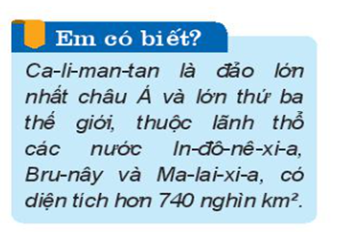

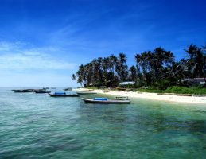
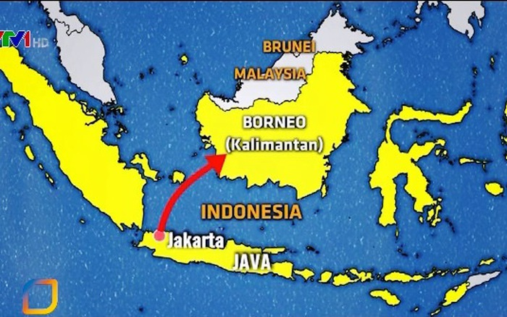

Slide 15
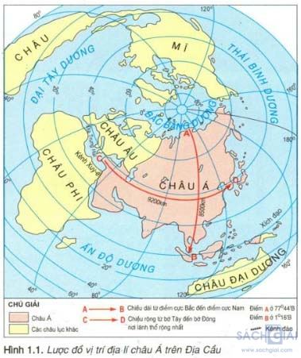

Ý nghĩa về vị trí địa lí của châu Á?

Slide 16


Slide 17
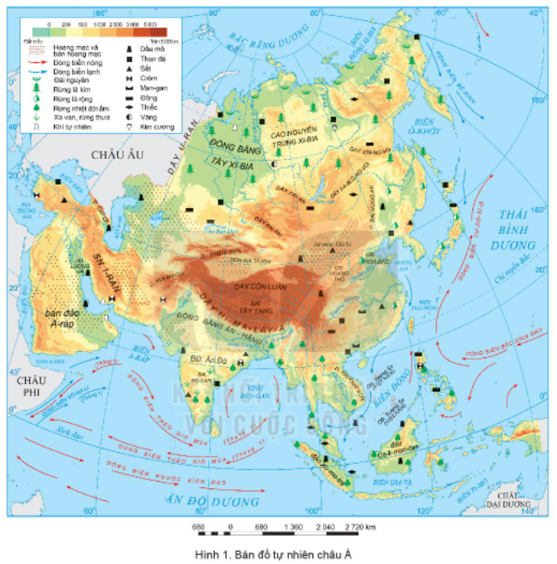

2. Đặc điểm tự nhiên
HOẠT ĐỘNG NHÓM
Nhiệm vụ: Đọc thông tin trong SGK mục 2, kết hợp với quan sát hình 1.2.3.4 để hoàn thành thông tin các

Slide 18
PHIẾU HỌC TẬP SỐ 1
Địa hình - Nhóm 1,3
Địa hình | Phân bố | Đặc điểm

Slide 19
PHIẾU HỌC TẬP SỐ 2
Khoáng sản và sông hồ - Nhóm 2,4
Câu hỏi | Trả lời
1. Kể tên một số loại khoáng sản quan trọng ở châu Á? 2. Nhận xét về tài nguyên khoáng sản châu Á?
3. Nêu đặc điểm sông hồ châu Á? 4. Kể tên một số con sông lớn ở Châu Á? Ý nghĩa của chúng đối với sản xuất và môi trường tự nhiên?

Slide 20
PHIẾU HỌC TẬP SỐ 3
Khí hậu- Nhóm 5,7
Nội dung | Phần trả lời
Kể tên các đới khí hậu
Kể tên các kiểu khí hậu trong mỗi đới khí hậu
Nhận xét chung về sự phân hóa khí hậu?
Kiểu khí hậu | Khí hậu gió mùa | Khí hậu lục địa
Phân bố
Đặc điểm

Slide 21
PHIẾU HỌC TẬP SỐ 4
Các đới thiên nhiên- Nhóm 6,8
Đới | Phân bố | Đặc điểm
Lạnh
ôn hòa
Nóng
d. Cách thức tổ chức

Slide 22
2. Đặc điểm tự nhiên
HOẠT ĐỘNG NHÓM
Nhiệm vụ: Đọc thông tin trong SGK mục 2, kết hợp với quan sát hình 1.2.3.4.5 để hoàn thành thông tin các phiếu học tập theo nhóm.

Slide 23
PHIẾU HỌC TẬP SỐ 1
Địa hình - Nhóm 1,3
Địa hình | Phân bố | Đặc điểm
Trung tâm
Là vùng núi cao, đổ sộ và hiểm trở nhất thế giới.
Gồm các đồng bằng và các cao nguyên thấp, bằng phẳng.
Phía bắc
Địa hình thấp dần vế phía biển, gồm các núi, cao nguyên và đồng bằng ven biển.
Phía đông
Gồm các dãy núi trẻ, các sơn nguvên và đồng bằng nằm xen kẽ.
Phía nam và tây nam

Slide 24
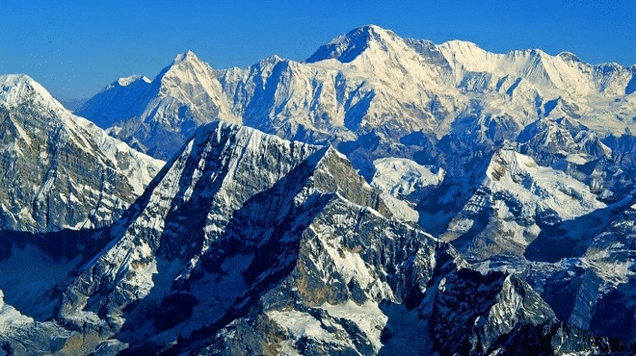
Dãy Hymalaia

Slide 25
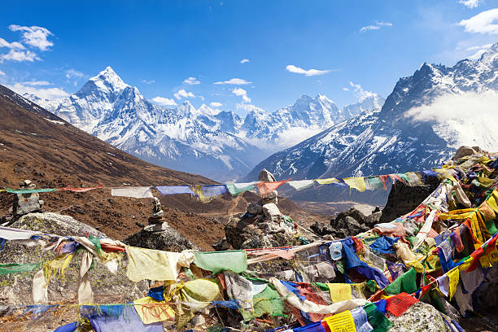
Sơn nguyên Tây Tạng

Slide 26
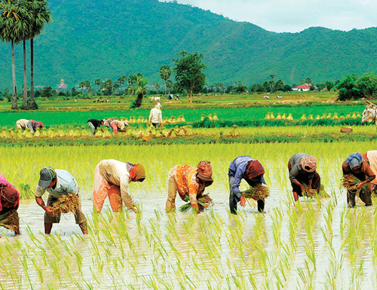
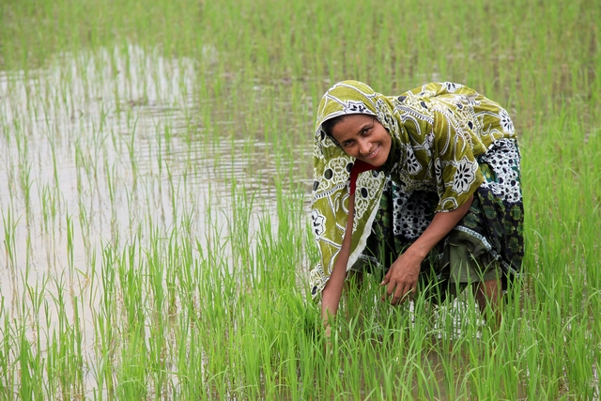
Đồng bằng
Ấn - Hằng

Slide 27
Xác định trên bản đồ tự nhiên châu Á một số dãy núi, đồng bằng lớn ở châu Á?
Phân tích thuận lợi và khó khăn của địa hình châu Á đối với sản xuất và sinh hoạt của con người?
Thuận lợi: Các khu vực cao nguvên, đổng bằng rộng lớn thuận lợi cho sản xuất và định cư.
Khó khăn: Địa hình núi cao và hiểm trở chiếm tỉ lệ lớn gây khó khăn cho giao thông, sản xuất và đời sống.

Slide 28
PHIẾU HỌC TẬP SỐ 2
Khoáng sản và sông hồ - Nhóm 2,4
Câu hỏi | Trả lời
1. Kể tên một số loại khoáng sản quan trọng ở châu Á? 2. Nhận xét về tài nguyên khoáng sản châu Á?
3. Nêu đặc điểm sông hồ châu Á? 4. Kể tên một số con sông lớn ở Châu Á? Ý nghĩa của chúng đối với sản xuất và môi trường tự nhiên?
- Dầu mỏ, than đá, sắt, crom, đồng, thiếc, ...
- Phong phú và có trữ lượng lớn. Phân bố rộng khắp trên lãnh thổ
- Mạng luới sông ở châu Á khá phát triển, nhiều hệ thống sông lớn nhưng phân bố không đều và có chế độ nước rất phức tạp.
- Châu Á có nhiều hồ lớn: Ca-xpi, Bai-can, A-ran,..
* Một số sông lớn ở châu Á: Lê-na, I-ê-nit-xây, Hoàng Hà, Trường Giang, Hằng, Mê Công,...
* Ý nghĩa: cung cấp nước cho sinh hoạt và sản xuất, đặc biệt là sản xuất nông nghiệp. Tuy nhiên, sông cũng gây lũ lụt hằng năm, làm thiệt hại nhiều về người và tài sản.

Slide 29



Sự phong phú về tài nguyên khoáng sản có ý nghĩa như thế nào đối với sự phát triển KTXH ở các nước châu Á?
Là cơ sở để phát triển các ngành khai thác, chế biến và xuất khẩu khoáng sản; cung cấp nguyên liệu cần thiết cho các ngành công nghiệp như sản xuất ô tô, luyện kim,...

Slide 30
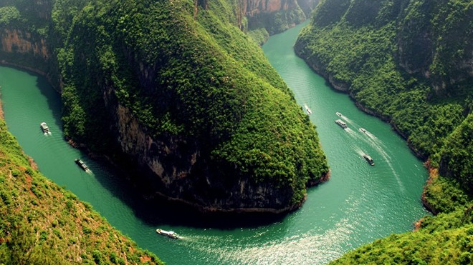
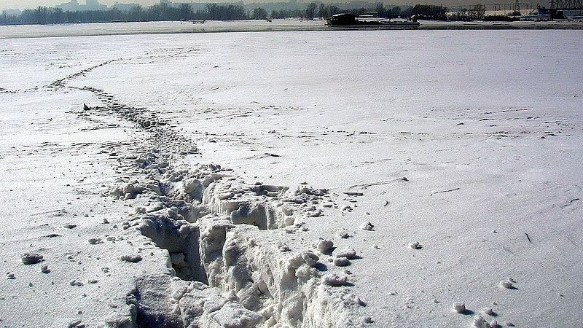
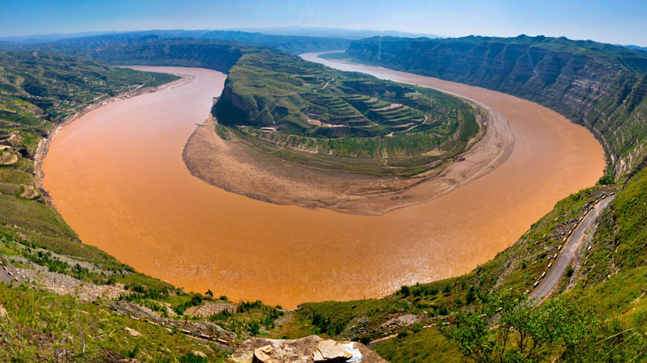
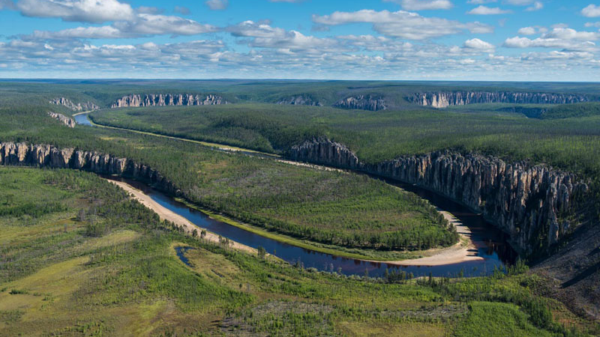
Một số con sông lớn ở châu Á
Sông Trường Giang
Sông O-bi
Sông Hoàng Hà
Sông Lê-na

Slide 31
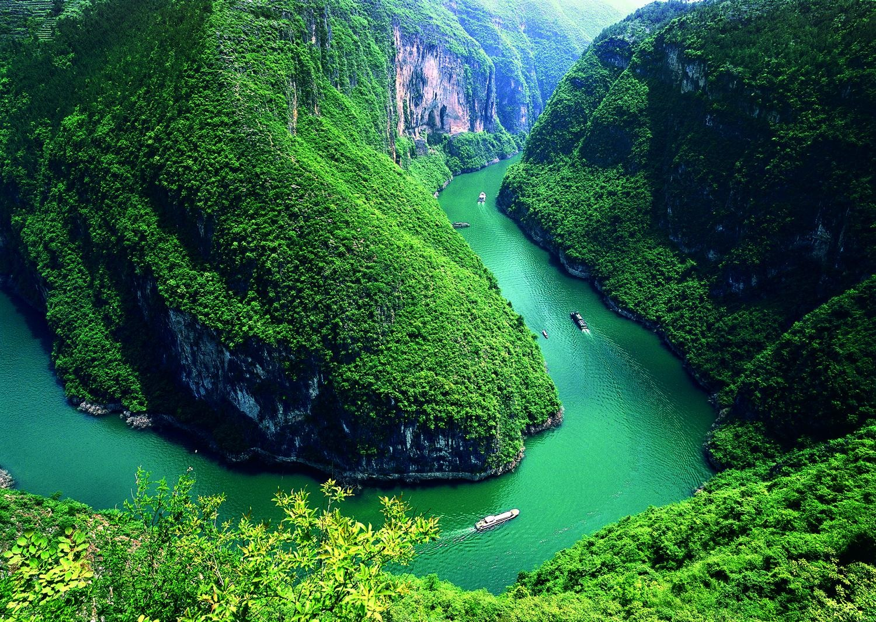

Dương Tử: Nguồn sống, nguồn thi ca bất tận.
- Là con sông dài nhất châu Á, thứ 3 TG, chảy qua 9 tỉnh của TQ, nối cao nguyên Tây Tạng với biển Hoa Đông.
- Là nguồn cung cấp nước quan trọng, nguồn thuỷ điện khổng lồ và là nguồn lợi vô tận với ngành du lịch.
- Hiện nay có khoảng 500 triệu người (1/3 dân số TQ sống ở lưu vực sông).
- Sông gắn với nhiều sự kiện lịch sử trọng đại: chiến tranh Tam Quốc thế kỉ t3, khởi nghĩa Thái Bình, ....
- Là bối cảnh của nhiều câu chuyện thần thoại, nguồn cảm hứng cho các nhà thơ, văn TQ.
Notes:
Dương Tử là tên gọi khác của sông Trường Giang

Slide 32
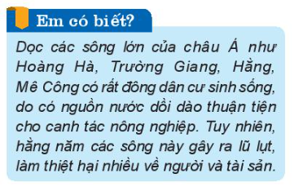
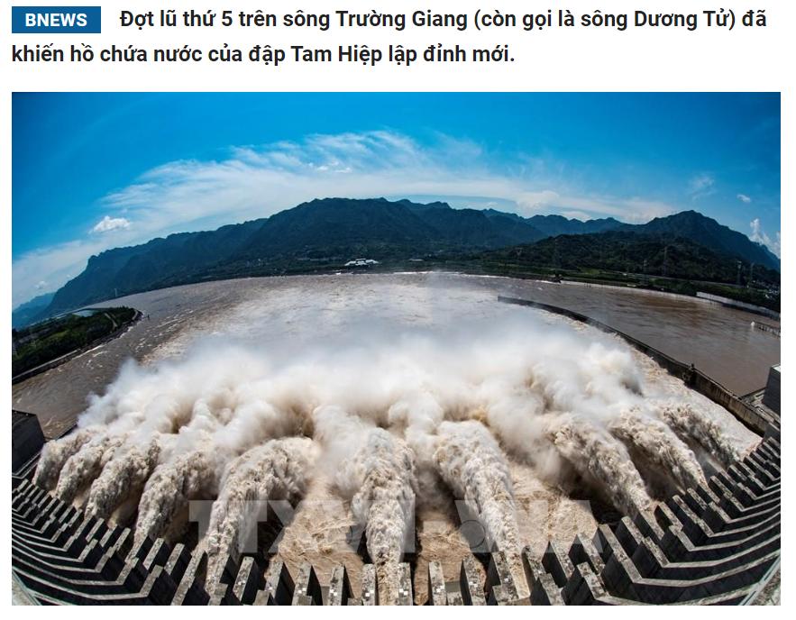
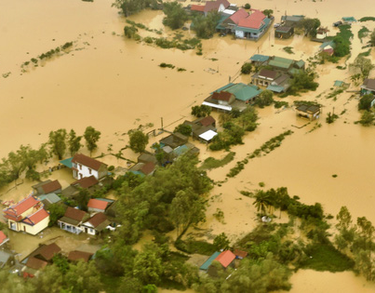

Slide 33
PHIẾU HỌC TẬP SỐ 3
Khí hậu- Nhóm 5,7
Nội dung | Phần trả lời
Kể tên các đới khí hậu
Kể tên các kiểu khí hậu trong mỗi đới khí hậu
Nhận xét chung về sự phân hóa khí hậu?
Kiểu khí hậu | Khí hậu gió mùa | Khí hậu lục địa
Phân bố
Đặc điểm
5 đới khí hậu: Cực và cận cực, ôn đới, cận nhiệt, nhiệt đới, xích đạo và cận xích đạo.
- Đới KH ôn đới: Ôn đới LĐ, ôn đới HD, ôn đới gió mùa.
- Đới KH cận nhiệt: Địa trung hải, cận nhiệt gió mùa, cận nhiệt lục địa.
- Đới KH nhiệt đới: Nhiệt đới khô, nhiệt đới gió mùa.
=> Khí hậu châu Á phân hoá đa dạng thành nhiều đới, mỗi đới lại gổm nhiếu kiểu: Kiểu khí hậu gió mùa và khí hậu lục địa chiếm diện tích lớn nhất.
Đông Á, Nam Á, Đông Nam Á.
Các vùng nội địa và khu vực Tây Á.
- Vào mùa đông khô, lạnh- ít mưa. Vào mùa hạ, nóng, ấm, mưa nhiều.
- Thường xuyên chịu ảnh hưởng của bão.
Mùa đông khô, lạnh; mùa hạ khô, nóng. Lượng mưa rất thấp, trung bình 200 - 500 mm/năm.

Slide 34
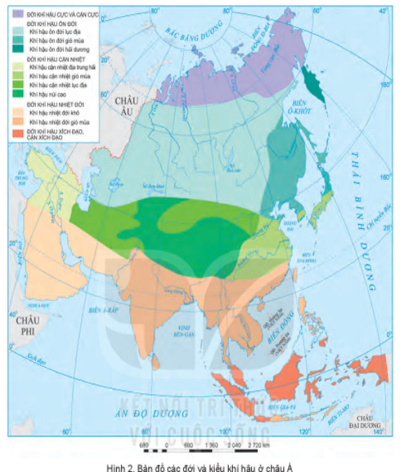

Tại sao khí hậu châu Á có sự phân hóa đa dạng?
- Lãnh thổ rộng lớn, trải dài từ cực Bắc – xích đạo
- Độ cao của địa hình
- Tác động của biển

Slide 35
PHIẾU HỌC TẬP SỐ 4
Các đới thiên nhiên- Nhóm 6,8
Đới | Phân bố | Đặc điểm
Lạnh
ôn hòa
Nóng
- Khí hậu cực và cận cực, lạnh giá, khắc nghiệt.
- Thực vật: chủ yếu là rêu, địa y; không có cây thân gỗ.
- Động vật: các loài chịu được lạnh hoặc di cư.
d. Cách thức tổ chức
Dải hẹp ở phía bắc
- Khí hậu ôn đới lục địa. lạnh, khô về mùa đông.
- Rừng lá kim phát triển trên đất pốt dôn.
- Hệ động vật tương đối phong phú.
Vùng Xi-bia, phía bắc đới ôn hoà
Phía đông, đông nam Trung Quốc và quần đảo Nhật Bản
- Khí hậu cận nhiệt gió mùa, lượng mưa tương đối lớn.
- Thảm rừng lá rộng cận nhiệt phổ biến, trong rừng nhiều loài cầy lấy gỗ và dược liệu quý, có chất lượng tốt.
Các khu vực sâu trong lục địa
- Khí hậu khô hạn, khắc nghiệt.
- Cảnh quan: thảo nguyên, hoang mạc, bán hoang mạc.
- Khí hậu nhiệt đới gió mùa và khí hậu xích đạo.
- Thảm thực vật điển hình là rừng mưa nhiệt đới và rừng nhiệt đới gió mùa; thành phần loài đa dạng.
Đông Nam Á, Nam Á

Slide 36
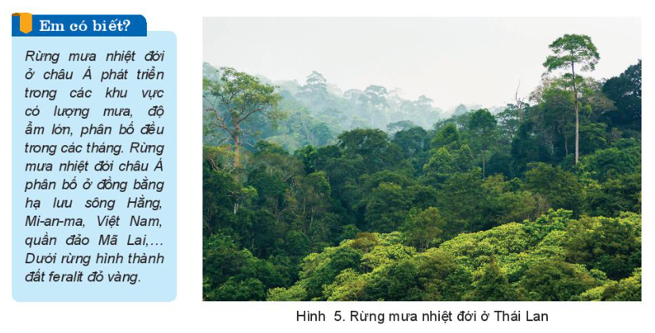

Slide 37

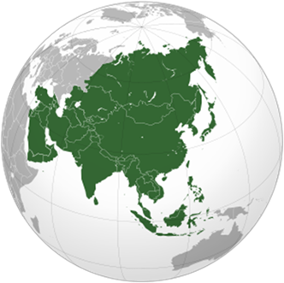




Nguyên nhân taoh nên sự đa dạng của các đới thiên nhiên ở châu Á?
Địa hình
Vị trí
Khí hậu
Đới thiên nhiên
Sông ngòi

Slide 38
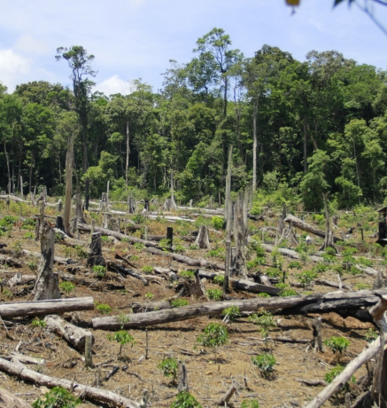
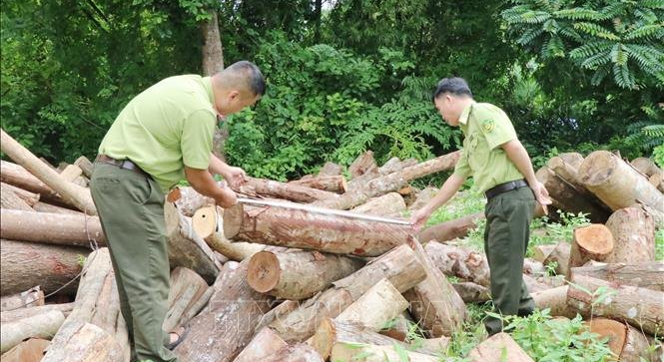


Slide 39


Nêu vấn đề cần lưu ý trong sử dụng và bảo vệ tự nhiên ở châu Á?
+ Phần lớn rừng, thảo nguyên ở châu Á đã bị con người khai phá chuyển thành đất nông nghiệp, công nghiệp, khu dân cư, khu công nghiệp.
+ Rừng tự nhiên còn lại rất ít, nhiều loài thực, động vật bị suy giảm nghiêm trọng.
=> Việc bảo vệ, khôi phục lại rừng là vấn đề rất quan trọng ở các quốc gia châu Á.

Slide 40

AI NHANH HƠN ?
Sơn nguyên nào cao và đồ sộ nhất châu Á?
Việc khai thác khoáng sản quá mức gây ra hậu quả gì?
Việt Nam thuộc kiểu khí hậu nào?
Con sông lớn nhất châu Á?
Châu Á giáp với châu lục nào?
Rừng mưa nhiệt đới là thảm thực vật điển hình cho đới thiên nhiên nào?
1
2
3
4
5
6

Slide 41
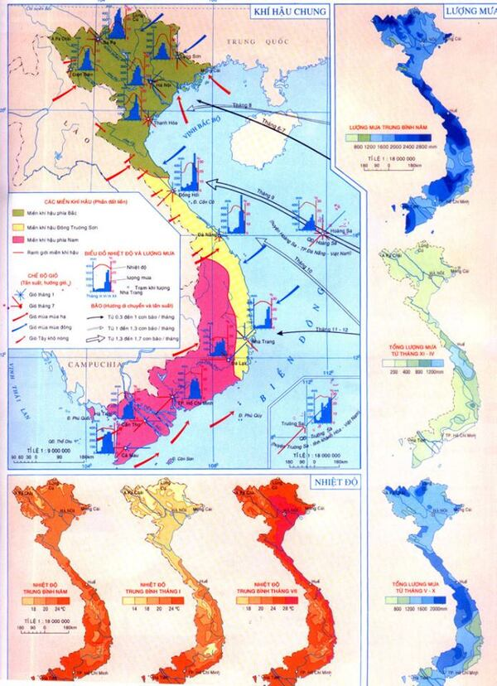

VẬN DỤNG
Tìm hiểu và trình bày đặc điểm khí hậu nhiệt đới gió mùa ở nước ta? Đặc điểm khí hậu đó ảnh hưởng như thế nào đến đời sống và sản xuất cửa người dân địa phương em?

Slide 42



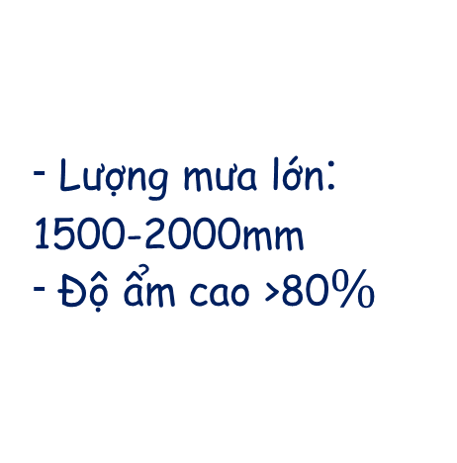
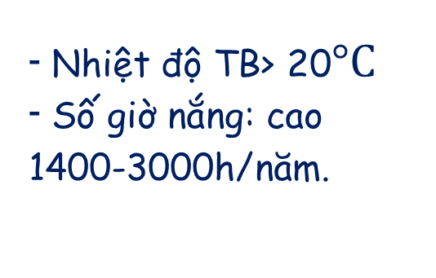
KHÍ HẬU NHIỆT ĐỚI ẨM GIÓ MÙA
Tính chất nhiệt đới
Tính chất ẩm
Tính chất gió mùa
- Lượng mưa lớn: 1500-2000mm
- Độ ẩm cao >80$\%$
- Nhiệt độ TB> 20$°C$
- Số giờ nắng: cao 1400-3000h/năm.
1 năm có 2 mùa gió
- Mùa gió Đông bắc
- Mùa gió tây nam

Slide 43

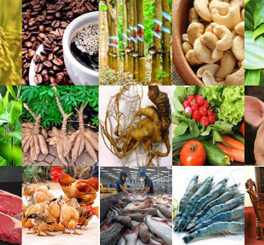
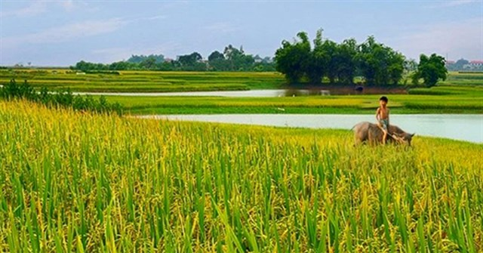
Sản xuất nông nghiệp
Tích cực:
- Trồng lúa nước, cây ăn quả, cây công nghiệp.
- Nâng cao năng suất cây trồng, vật nuôi
Tiêu cực:
Thiên tai, sâu bệnh

Slide 44

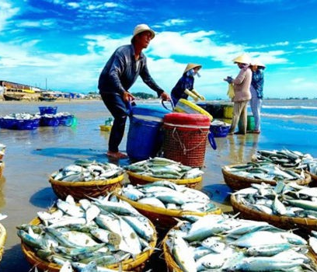
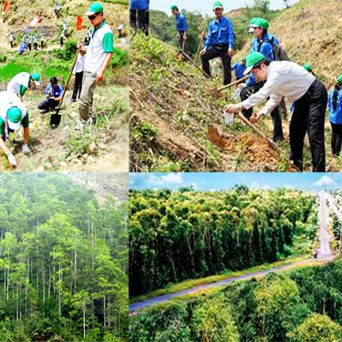
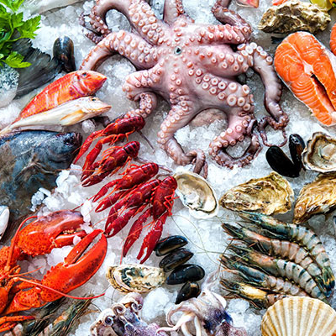

Hoạt động sản xuất khác và đời sống
Tích cực:
Phát triển lâm nghiệp, thủy sản, du lịch.
Tiêu cực:
- Mùa khí hậu→mùa kinh doanh sản xuất.
- Độ ẩm cao→hư máy móc.
-Thiên tai, bão lũ, hạn hán…
- Thời tiết thất thường.

Slide 45



